Slide 1

7장. 객체 배열과 ArrayList
ArrayList

Slide 2
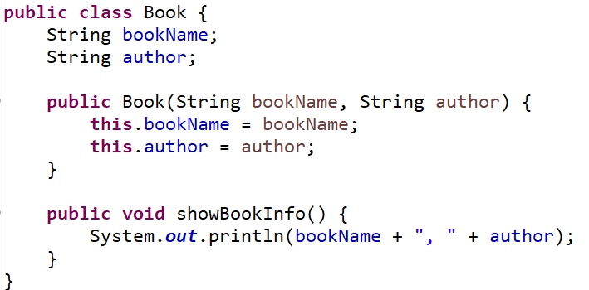
객체 배열 만들기
객체 배열
동일한 기본 자료형(int 등) 변수 여러 개를 배열로 사용할 수 있듯이 참조 자료형 변수도 여러 개를 배열로 사용할 수 있다.

Slide 3
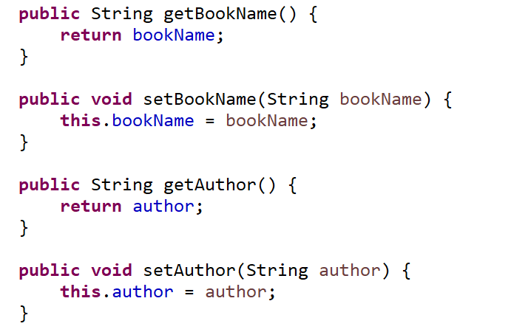
객체 배열 만들기
객체 배열
동일한 기본 자료형(int 등) 변수 여러 개를 배열로 사용할 수 있듯이 참조 자료형 변수도 여러 개를 배열로 사용할 수 있다.

Slide 4
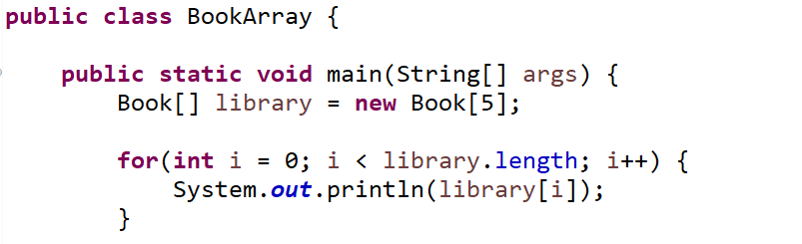
객체 배열
객체 배열 만들기
배열만 생성한 경우 요소는 null로 초기화 됨
library[0]
library[1]
library[2]
library[3]
library[4]
null | null | null | null | null

Slide 5
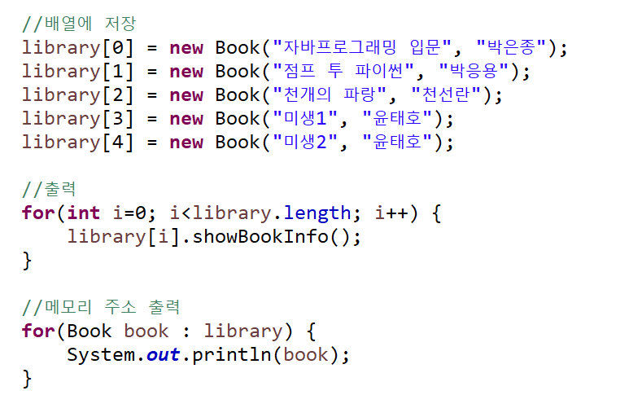
객체 배열 만들기
library[0]
library[1]
library[2]
library[3]
Library[4]
자바
박은종
파이썬
박응용
천개의 파랑
천선란
미생1
윤태호
미생2
윤태호

Slide 6
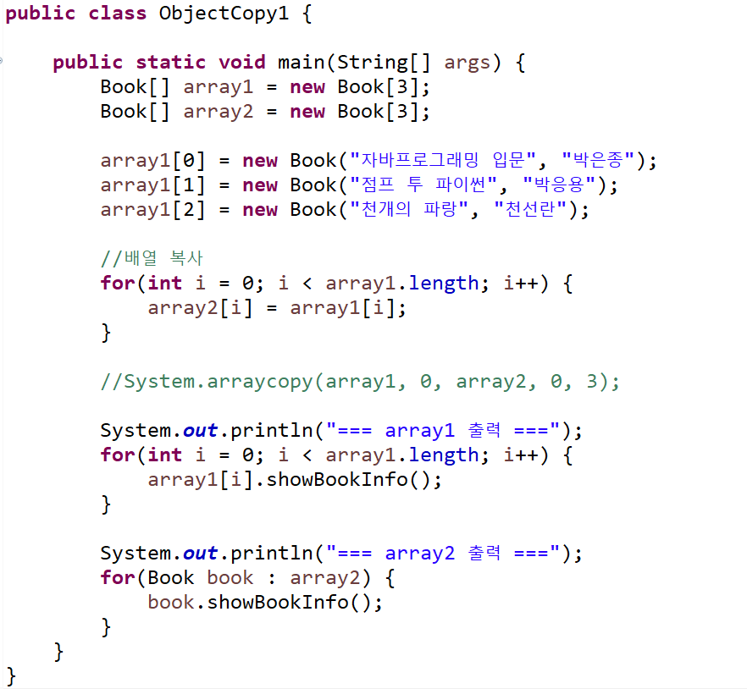
객체 배열 복사하기
객체 배열 복사하기

Slide 7
객체 배열 – 얕은 복사
객체 배열의 얕은 복사(shallow copy)
array1[0]
array1[1]
array1[2]
미생1
윤태호
파이썬
박응용
천개의 파랑
천선란
array2[0]
array2[1]
array2[2]

Slide 8
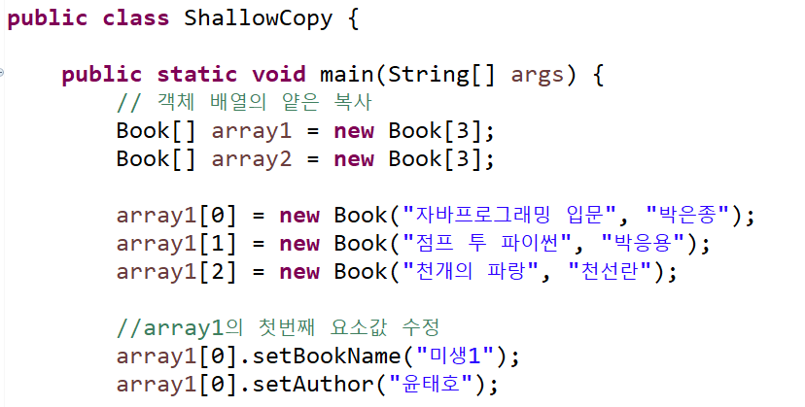
객체 배열 – 얕은 복사
객체 배열의 얕은 복사

Slide 9
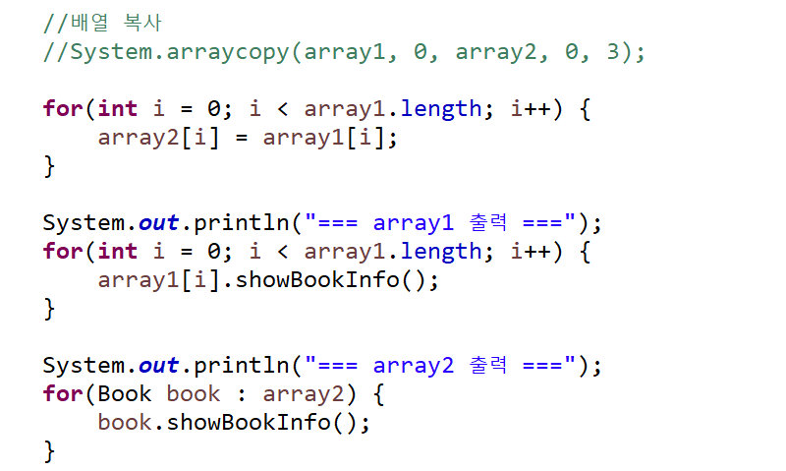
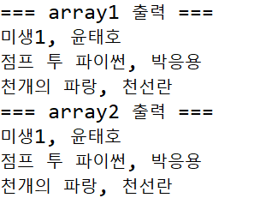
객체 배열 – 얕은 복사
객체 배열의 얕은 복사

Slide 10
객체 배열 – 깊은 복사
객체 배열의 깊은 복사(deep copy)
array1[0]
array1[1]
array1[2]
미생1
윤태호
파이썬
박응용
천개의 파랑
천선란
자바
박은종
파이썬
박응용
천개의 파랑
천선란
array2[0]
array2[1]
array2[2]

Slide 11
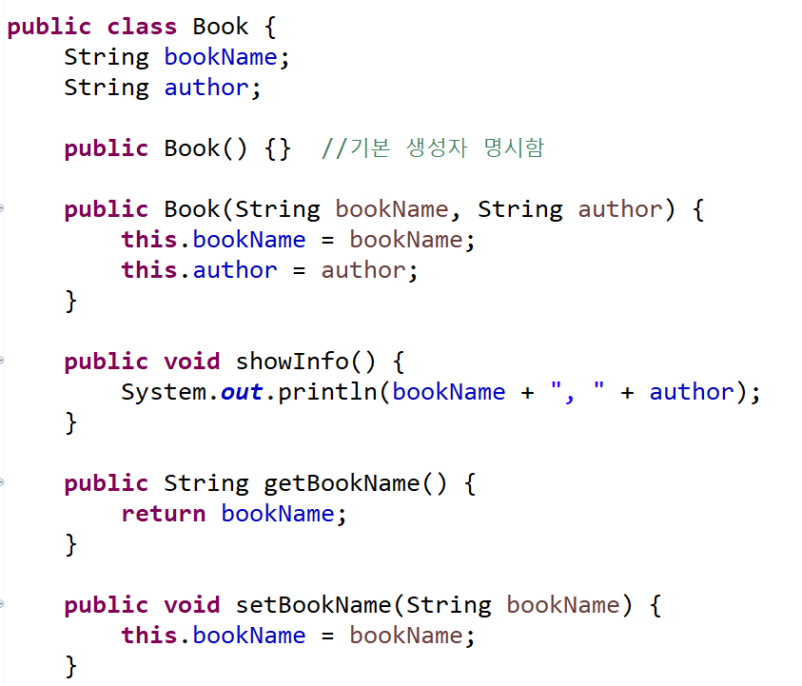
객체 배열 – 깊은 복사
객체 배열의 깊은 복사(deep copy)

Slide 12
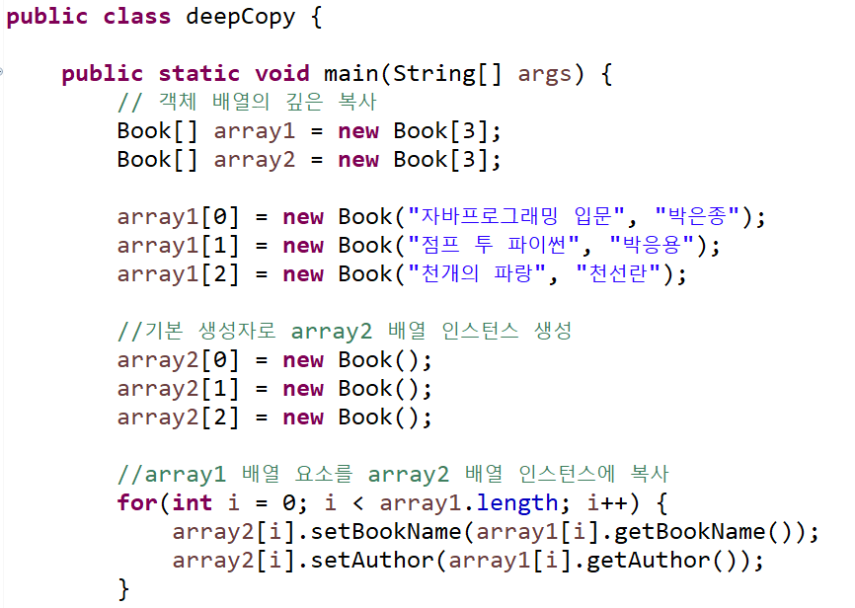
객체 배열 – 깊은 복사
객체 배열의 깊은 복사

Slide 13
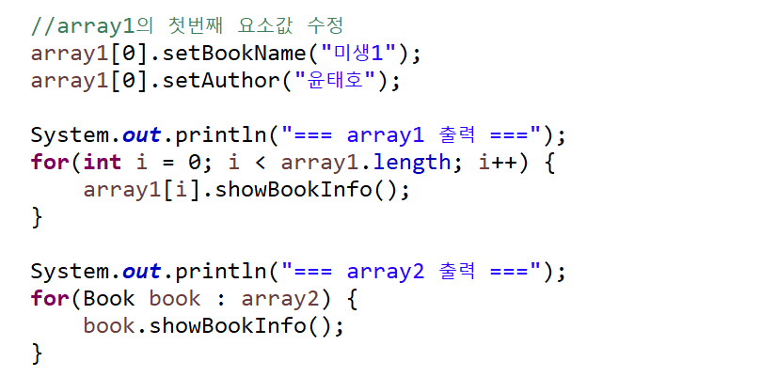
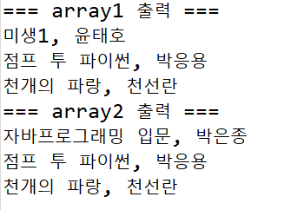
객체 배열 – 깊은 복사
객체 배열의 깊은 복사

Slide 14
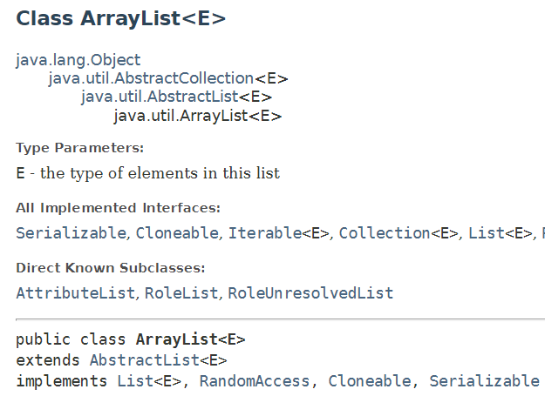
ArrayList 클래스
기존 배열의 단점과 ArrayList
배열의 길이가 미리 정해져 있어 길이가 늘어났을 때 새로 배열을 만들어야 함
배열의 요소가 변경되거나 삭제 되었을 때 요소를 비워둘 수 없으므로 배열 요소 위치를 변경해야 함.
ArrayList 클래스
배열 길이를 정하지 않으며 배열 길이와 상관없이 객체를 추가.
배열 중간의 어떤 요소 값이 제거되면 그 다음 요소 값을 하나씩 앞으로 이동함

Slide 15
ArrayList 클래스
ArrayList 클래스 사용하기
ArrayList<E> 리스트이름 = new ArrayList<E>();
ArrayList 클래스의 주요 메서드
메서드 | 설 명
add() | 요소 하나를 배열에 추가합니다.
size() | 요소 전체 개수를 반환합니다.
get(index) | index위치의 요소 값을 반환합니다.
set(index, 요소) | index 위치의 요소 값을 변경합니다.
remove(index) | index위치의 요소 값을 제거합니다.
isEmpty() | 배열이 비어있는지 확인합니다.

Slide 16
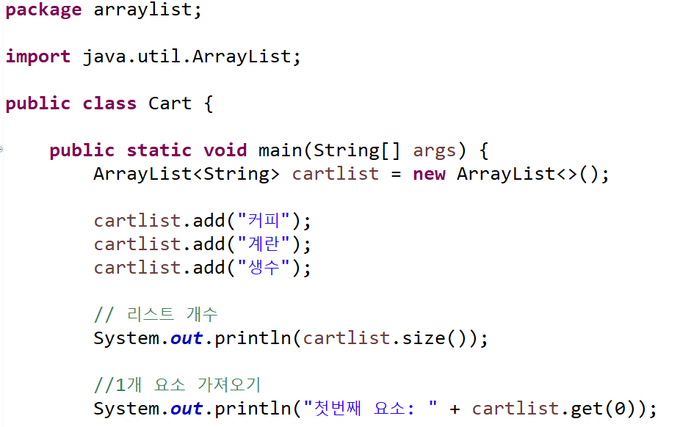
ArrayList 클래스(객체)
String 클래스로 ArrayList로 구현

Slide 17
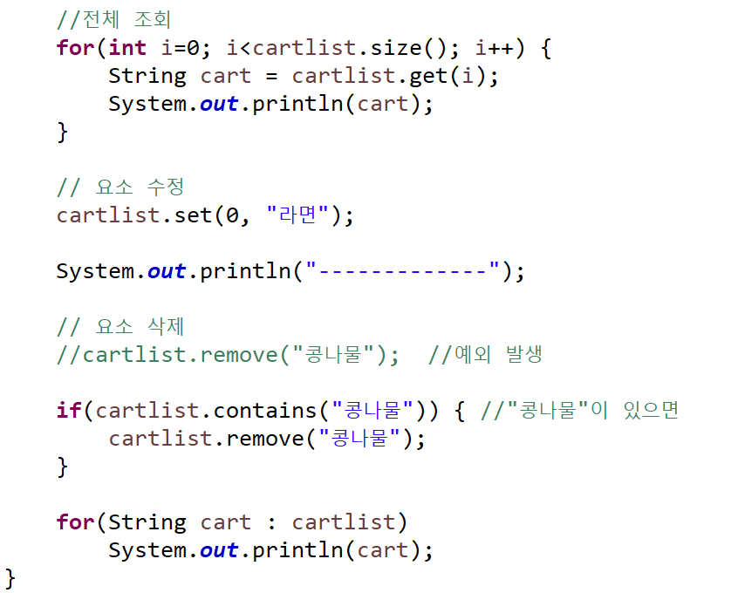
ArrayList 클래스(객체)

Slide 18
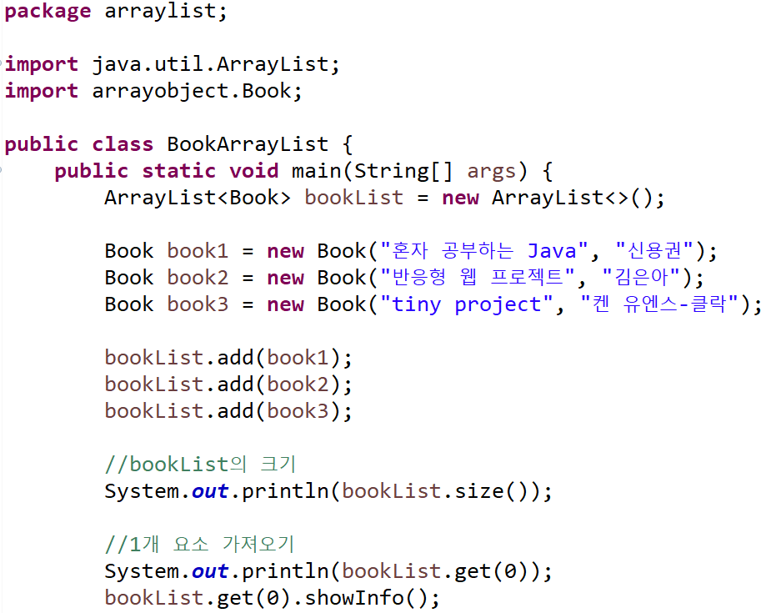
ArrayList 클래스
Book 클래스로 ArrayList로 구현

Slide 19
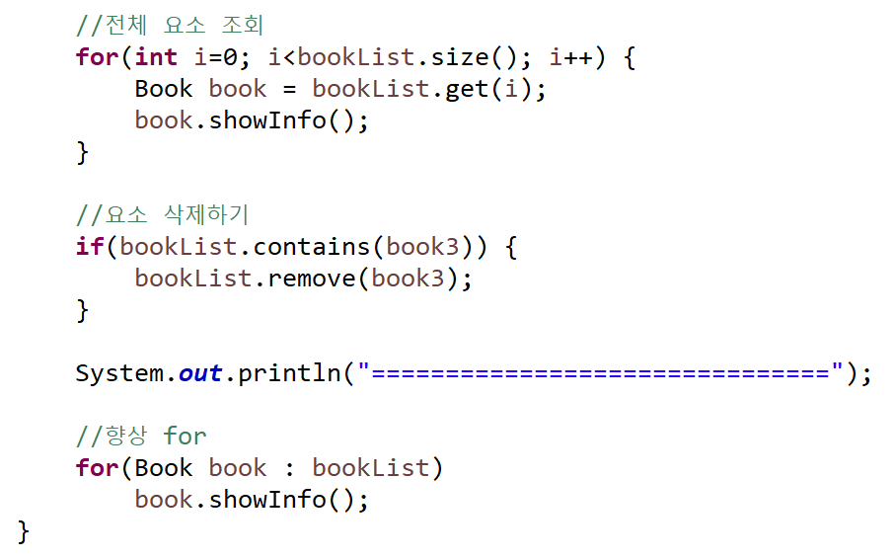
ArrayList 클래스
Book 클래스로 ArrayList로 구현

Slide 20
클래스(자료형) 참조
- 문제점 : 학생 클래스의 수강 과목이 계속 늘어나 복잡해짐.
- 해결책 : 과목 성적과 이름을 과목(Subject) 클래스로 분리함
학생
학생
과목
학번
학생 이름
국어 성적
수학 성적
수강 과목 이름
학번
학생 이름
국어 과목
수학 과목
과목 이름
과목 점수
+

Slide 21
클래스(자료형) 참조
Student
Subject
int studentID
String studentName
Subject Korean
Subject math
String subjectName
int scorePoint
+

Slide 22
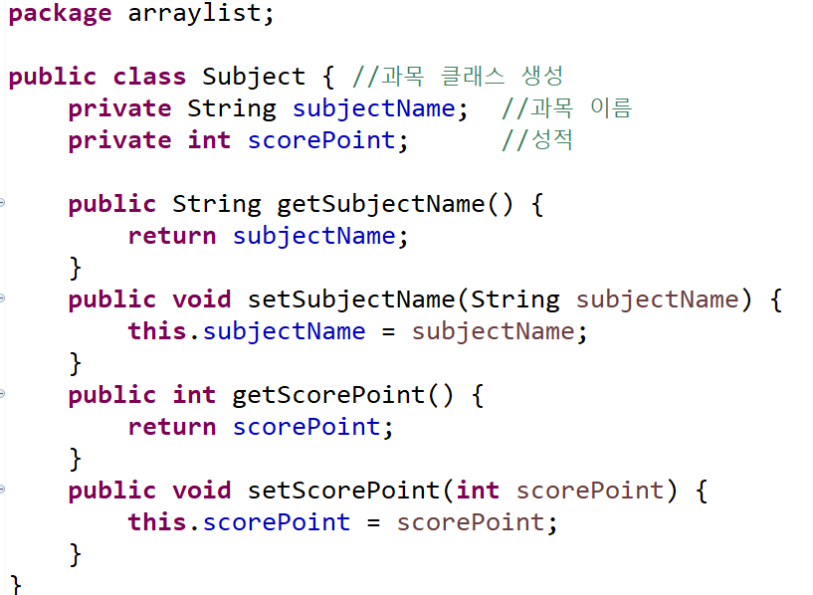
클래스(자료형) 참조
과목 클래스

Slide 23
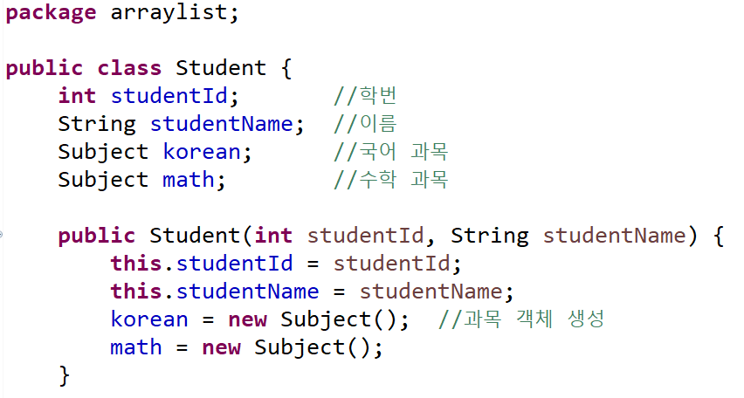
클래스(자료형) 참조
학생 클래스

Slide 24
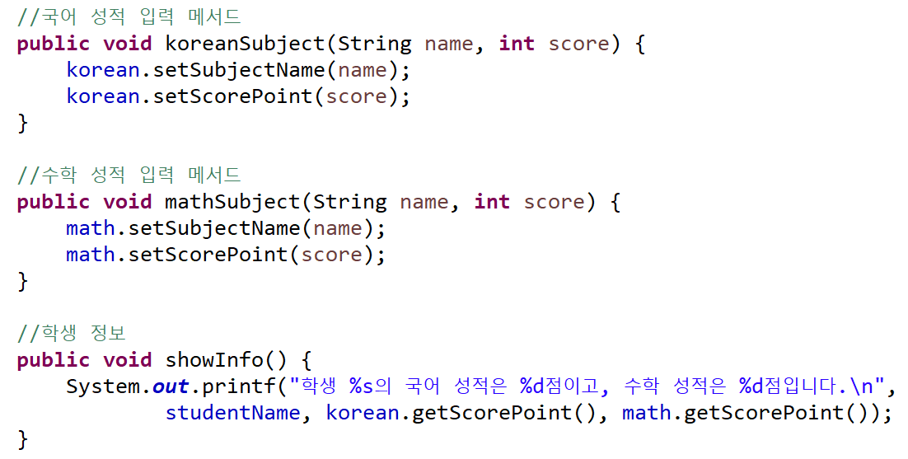
클래스(자료형) 참조

Slide 25
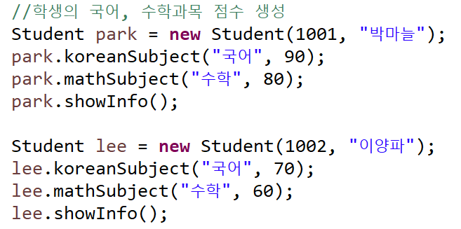
클래스(자료형) 참조
StudentTest.java

Slide 26
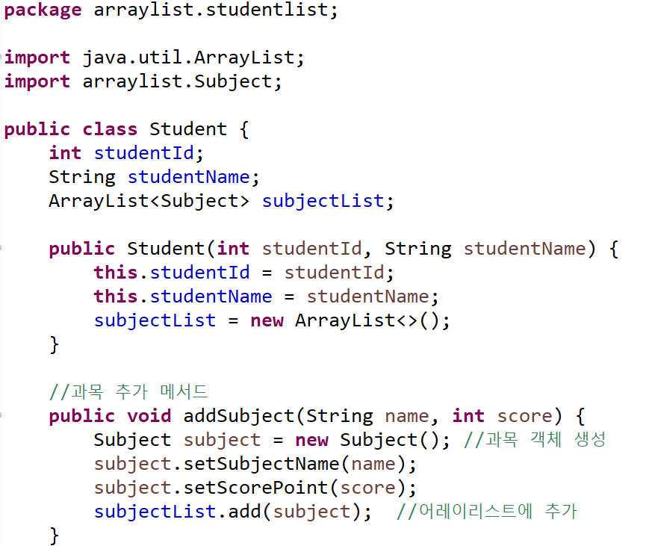
ArrayList 응용 프로그램
학생 성적 출력 프로그램(ArrayList로 구현 )

Slide 27
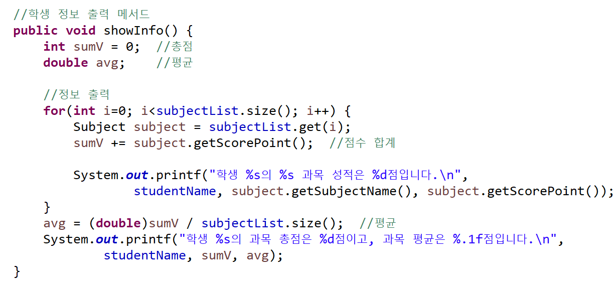
ArrayList 응용 프로그램

Slide 28
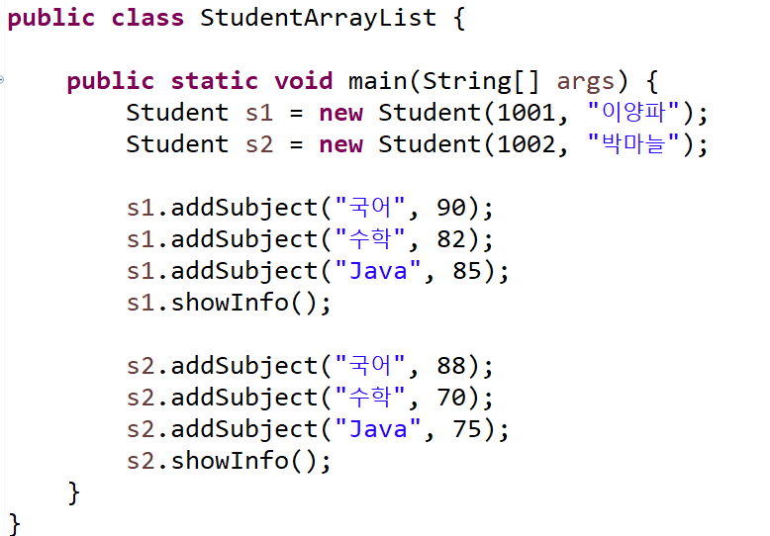
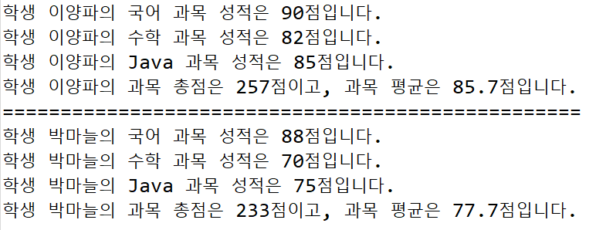
ArrayList 응용 프로그램

Slide 29
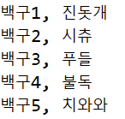
ArrayList 응용 프로그램
실습 예제
-----------------------------------------------------------------------------------------
다음과 같이 Dog 클래스가 있다.
DogArrayList 클래스를 만들어 멤버변수로 ArrayList를 사용한다.
Dog 인스턴스 5개를 생성하여 ArrayList에 추가하고, ArrayList 정보를 출력하는
코드를 작성하세요.
------------------------------------------------------------------------------------------

Slide 30
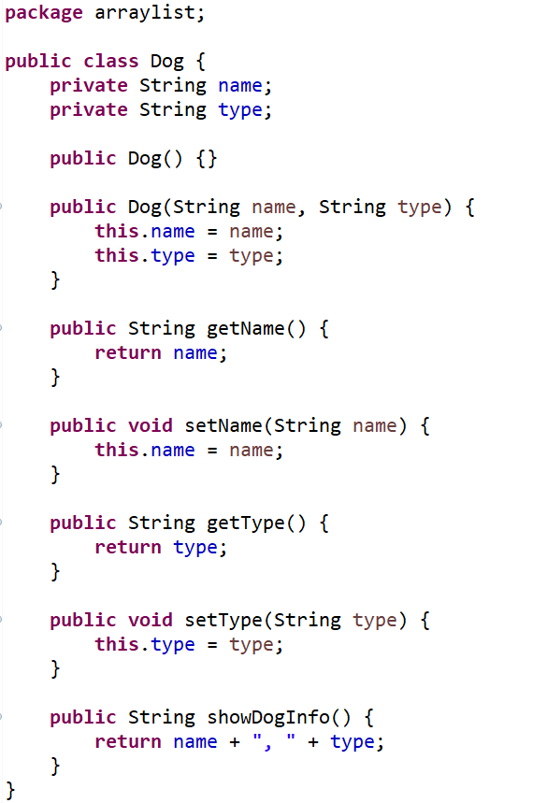
ArrayList 응용 프로그램

Slide 31
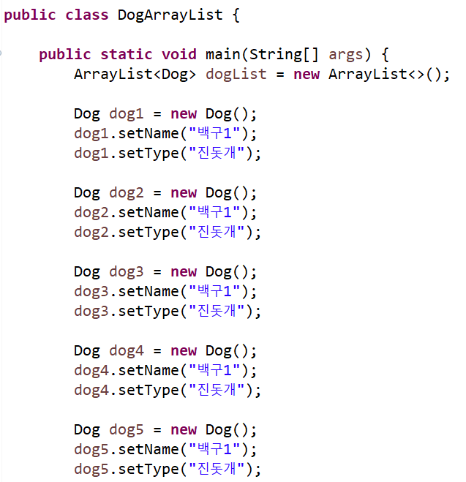
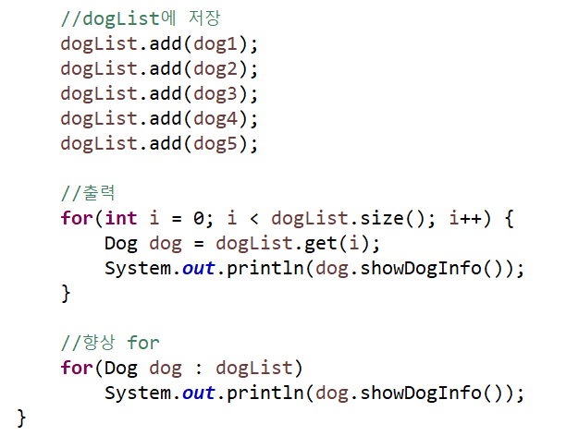
ArrayList 응용 프로그램

Slide 32
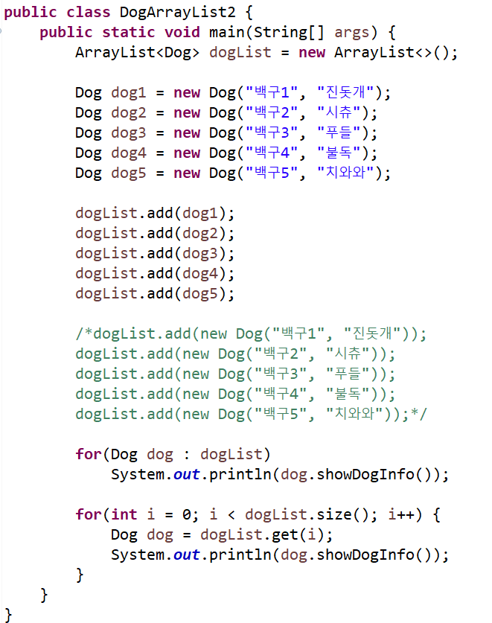
ArrayList 응용 프로그램

